Slide 1

计算机图形学 实验一
报告人：张心睿 小组成员：任栗晗、柳靖洋
WebGL
2020
REPORT

Slide 2
前期准备
图形结构
CONTENT
具体绘制
Q&A

Slide 3
前期准备
/01
磨刀不误砍柴工
Notes:
那首先就是我们的前期准备工作，一开始我们先按照示例程序写了一部分，但是发现产生了许多冗余代码，每次改动后都要刷新html文件的方式也很麻烦，同时js的弱类型弱报错，也使得由于我们的疏忽产生的拼写、缺失等错误很难被找到，这些问题都不知不觉使我们的工作量越来越大，却达不到想要的效果。为了避免这样一个事倍功半的情况，我们决定磨刀不误砍柴工，想要高效地砍柴，得先磨把好刀。

Slide 4

1.1 使用打包工具parcel
优点
热模块替换
实时查看改动效果
构建速度快

Slide 5

1.2 将JavaScript换为TypeScript
强类型方便调试、查错
代码即文档方便团队协作、沟通

Slide 6
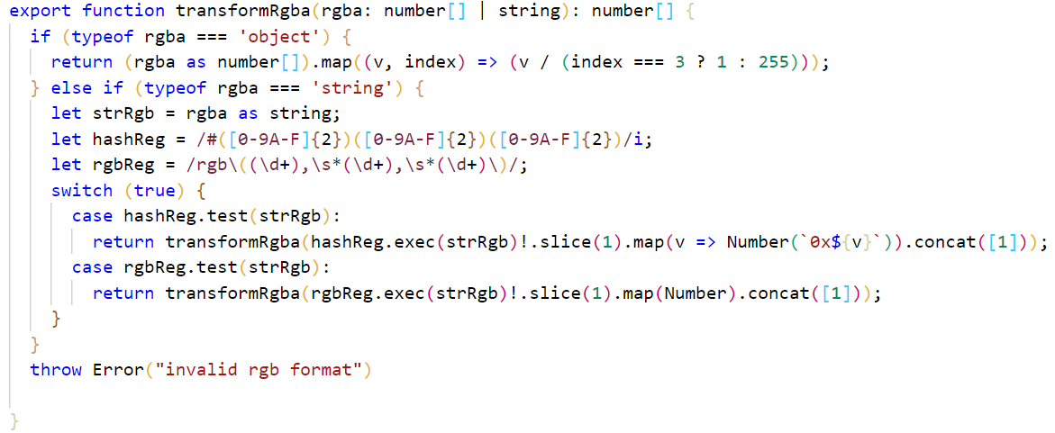
1.3 颜色转换、坐标转换
RGBa/十六进制颜色表示方式
1
坐标转换
-1
1
-1
0

Slide 7
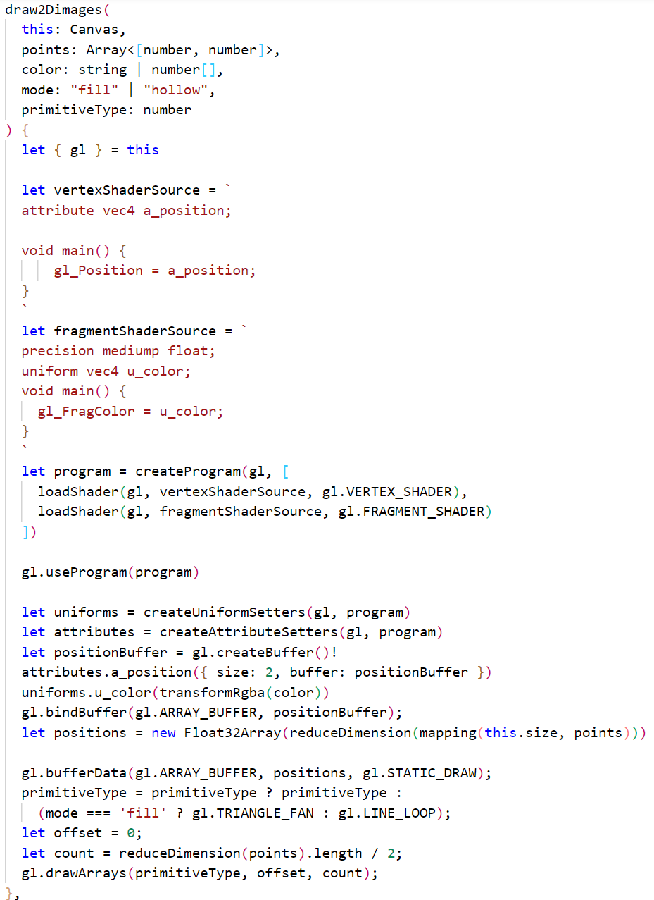
1.4 封装常用图形绘制函数
统一的2D图形绘制函数

Slide 8





1.4 封装常用图形绘制函数
x = rcosθ
y = rsinθ
三角形—>扇形
扇形
扇形—>圆

Slide 9



1.4 封装常用图形绘制函数
线—>弧

Slide 10





1.3 封装常用图形绘制函数
x = acosθ
y = bsinθ
三角形—>椭圆扇形
椭圆扇形
椭圆扇形—>椭圆

Slide 11
1.4 封装常用图形绘制函数
旋转
x = ρcosα
y = ρsinα
(x’,y’)
x’ = ρcos(α+θ) = ρcosαcosθ-rsinαsinθ
y’ = ρsin(α+θ) = ρsinαcosθ+ρcosαsinθ
(x,y)
θ
(m,n)
x’ = xcosθ - ysinθ
y’ = xsinθ + ycosθ

Slide 12
图形结构
/02

Slide 13

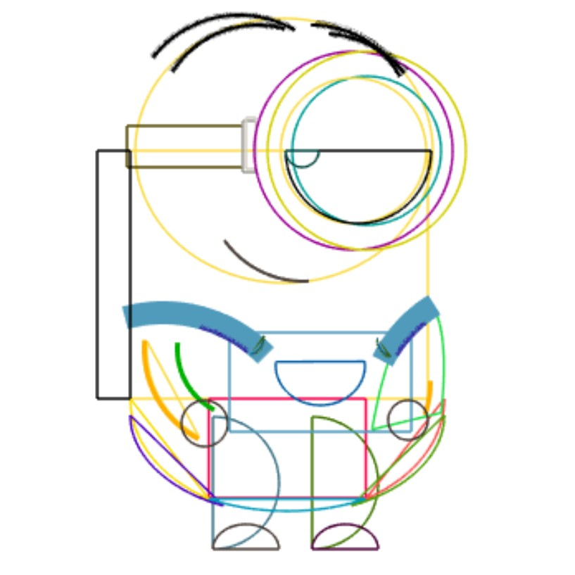
2.1 图形结构

Slide 14
具体绘制
/03

Slide 15
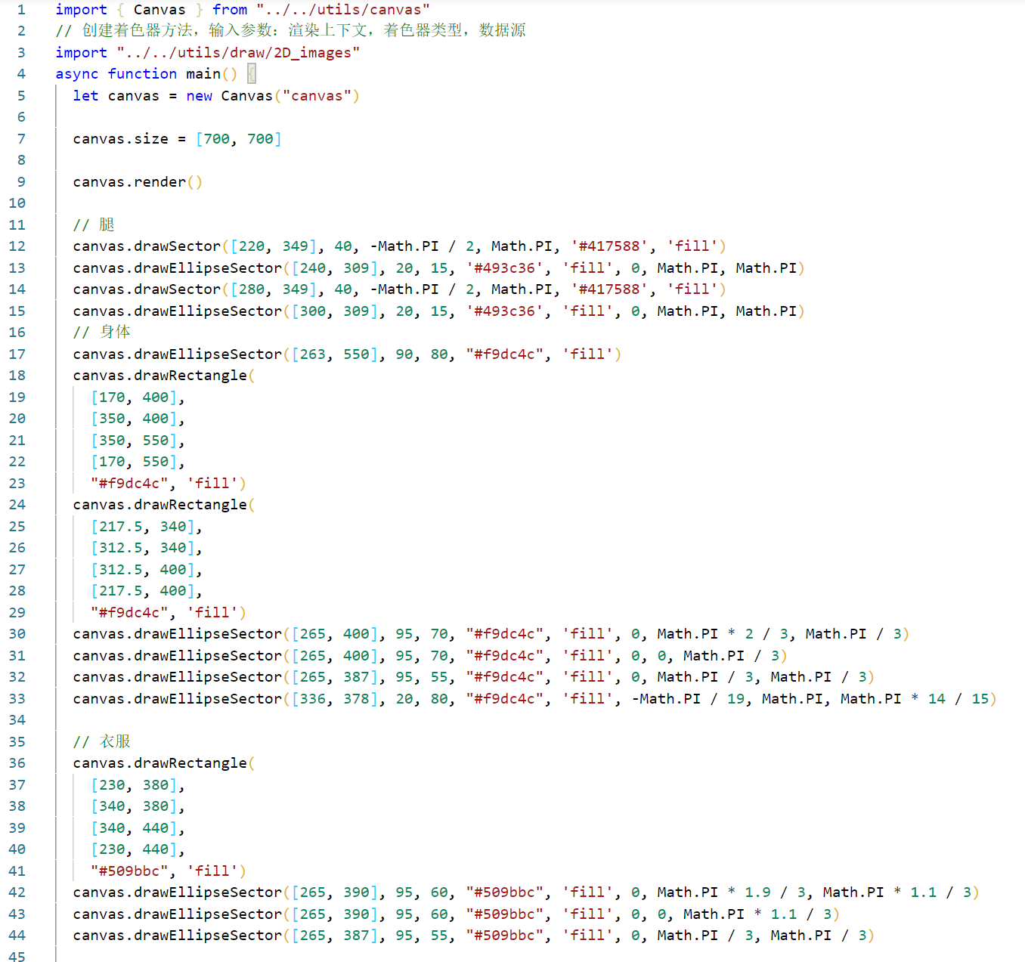
3.1 具体绘制

Slide 16
Q&A
/04

Slide 17
Thanks.
报告人：张心睿 小组成员：任栗晗、柳靖洋

